Slide 1
Pozostałe drukarki
Drukarki

Slide 2
Drukarka termotransferowa
Druk poprzez roztapianie taśmy
Barwnik przykleja się do materialu.
duża trwałością
Używana do wydruków kodów kreskowych
Przeciętna rozdzielczość i szerokość druku tych drukarek to 300 dpi i 100 mm.

Slide 3
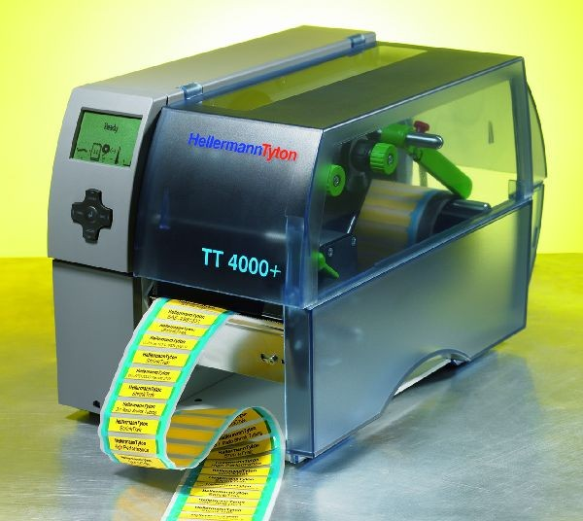

Slide 4
Drukarka termosublimacyjna
typ drukarki wykorzystujący ciepło do przenoszenia barwnika na określony nośnik druku
barwniki umieszczone są na specjalnej, zwykle trójkolorowej wstędze (Cyan, Magenta, Yellow)
często dodatkowa warstwa wodoodporna i chroniąca przed promieniowaniem UV

Slide 5
Drukarka termosublimacyjna
nakładanie każdego koloru oddzielnie,
barwnik jest przechowywany na poliestrowej wstędze w ten sposób, że każdy kolor jest umieszczony na oddzielnym panelu.
każdy taki kolorowy panel ma rozmiar nośnika, na którym będzie dokonywany wydruk.
podczas cyklu drukowania rolki drukarki przesuwają nośnik wraz z jednym z kolorowych paneli pod głowicą drukującą
drobne elementy grzejne głowicy reagują bardzo szybko na zmiany temperatury nakładając różne ilości barwnika w zależności od ilości podanego ciepła
po przejściu do stanu gazowego barwnik dyfunduje na nośnik druku i się zestala.
po zakończeniu pokrywania nośnika jednym kolorem, następuje przewinięcie wstęgi do następnego kolorowego panelu i częściowo wysunięcie nośnika z drukarki, aby przygotować się do następnego cyklu.

Slide 6
Cechy
wysoka, fotograficzna jakość obrazu
nie widać rastrowej struktury wydruku,
możliwe jest precyzyjne kontrolowanie odcienia każdego punktu obrazu przez zmianę temperatury i czasu trwania transferu, co pozwala uzyskać prawdziwą 24-bitową głębię koloru dla każdego piksela.
typowa rozdzielczość drukarek termosublimacyjnych – 300 dpi – porównywana jest zwykle do drukarek atramentowych o rozdzielczości ok. 4800 dpi.
trwałość wydruku
wydruki opuszczające drukarkę są od razu suche i odporne na działanie wody.
ograniczenie rozmiaru wydruku
niska wydajność przy druku tekstu,
konieczność stosowania specjalnych papierów

Slide 7
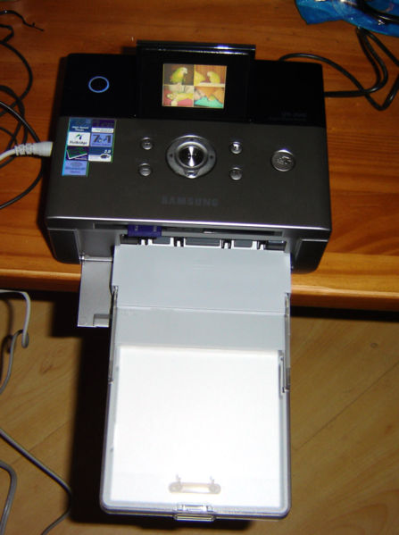

Slide 8
Drukarka do kart plastikowych
urządzenie do nadruku i personalizacji kart plastikowych w standardzie ISO
pojedyncze pobieranie medium do zapisu
międzynarodowy standard ISO 7816, nazywany również ID-1, to karty o wymiarach 85,60 x 53,98 mm

Slide 9
Drukarka do kart plastikowych
Istnieją różne metody druku:
Termotransferowy - karty plastikowe są personalizowane monochromatycznie (jednokolorowo). Kolor z taśmy barwiącej zostaje przetransferowany bezpośrednio na kartę.
Termosublimacyjny- taśmy CMYK, z których głowica drukarki pobiera barwnik i nakłada warstwami na kartę (sublimuje).
Retransferowy - najpierw następuje sublimacja barwnika z kolorowej taśmy CMYK na film retransferowy, następnie film jest wlaminowywany na gorąco w kartę.
Technika termo-rewrite - ciepłoczuła warstwie na karcie wielokrotna personalizacja

Slide 10
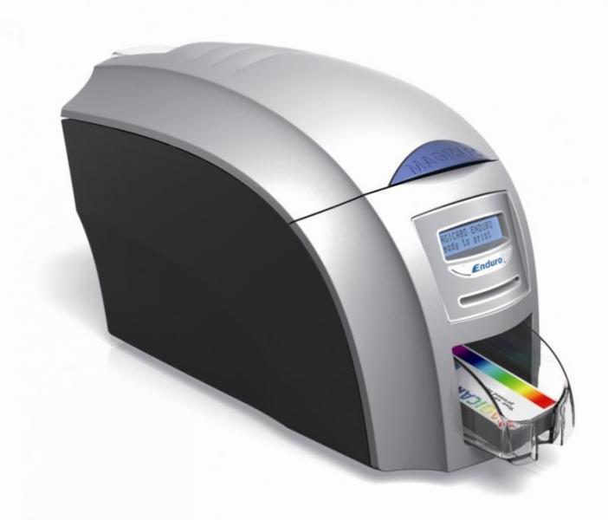

Slide 11
Drukarka fotograficzna
przeznaczonej do wydruku obrazów fotograficznych z aparatu cyfrowego.
subtelnych przejściach tonalnych.
wiernie szczegóły obrazu w ciemnych partiach fotografii dzięki zastosowaniu barw szarości: czarnej (K = Black), ciemnoszarej (LK = Light Black), lekkoszarej (LLK = Light-Light Black))
Drukarki fotograficzne mogą drukować z ośmiu barw podstawowych: CMYK + LC (Light Cyan) + LM (Light Magenta) + R (Red) + B (Blue) lub CMYK + LC + LM + LK + LLK

Slide 12
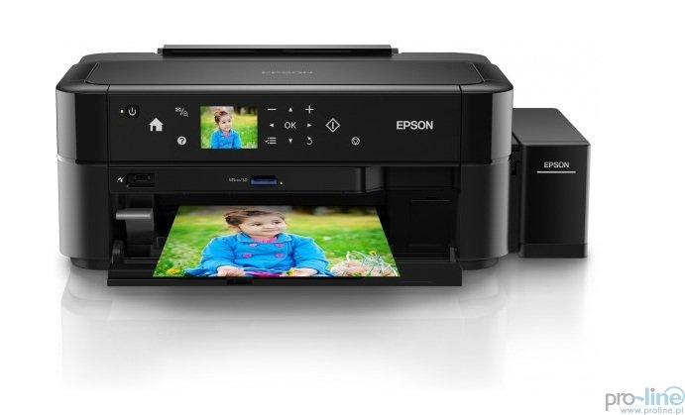

Slide 13
Drukarka rozetkowa
znakowa drukarka uderzeniowa, odbijająca młoteczkiem przez taśmę barwiącą znaki rozmieszczone na obwodzie obrotowej tarczy lub bębnie – „rozetce”.
posiada łatwo wymienny zestaw znaków, co można wykonać poprzez zmianę rozetki.
uzyskuje prędkość ok. 12 znaków na sekundę, daje najlepsze wydruki ze wszystkich drukarek uderzeniowych (tzw. LQ – Letter Quality), z tego względu mechanizm jej stosowany jest w maszynach do pisania.

Slide 14
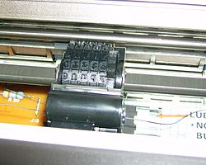

Slide 15
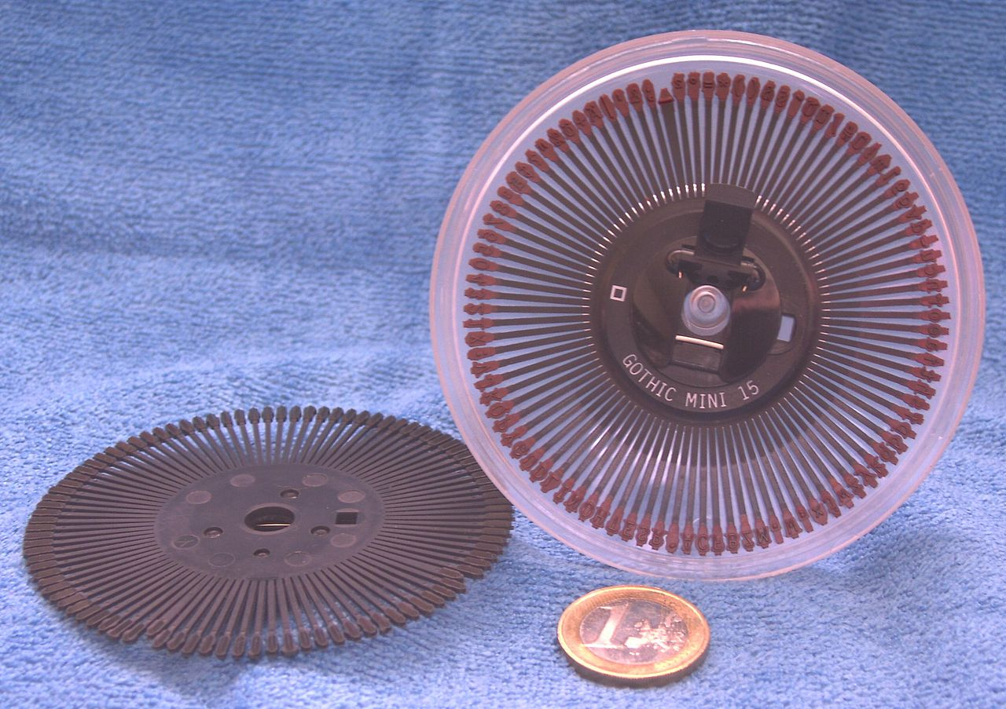

Slide 16
Drukarka stałoatramentowa
tusz w postaci ciała stałego, który przed wydrukiem jest topiony termicznie i w stanie ciekłym nanoszony na nośnik.
składa się z trzech głównych zespołów:
  układu sterującego,
  głowicy (nanosi atrament na bęben drukujący)
  bębna transferowego (nanosi obraz powstały na bębnie na nośnik)
lepszą jakością niż w popularnych drukarkach atramentowych i laserowych.
niska wytrzymałość mechaniczna

Slide 17
Stały atrament
Stały atrament oparty jest na żywicy, dzięki czemu jest bezpieczny w użyciu i nie jest toksyczny. Występuje w postaci różnokolorowych kostek, które wkłada się do odpowiednich pojemników w drukarce. Jest to bardzo wygodne rozwiązanie, dzięki któremu napełnianie jest bardzo proste i niewymagające specjalistycznej wiedzy.

Slide 18
Cechy
znakomite krycie,
bardzo dobra wierność barw,
duża szybkość wydruku,
prostota obsługi,
całkowita odporność wydruków na wilgoć i promieniowanie UV,
brak odpadów.
niska wytrzymałość mechaniczna wydruków
atrament łatwo ulega analizie termicznej

Slide 19
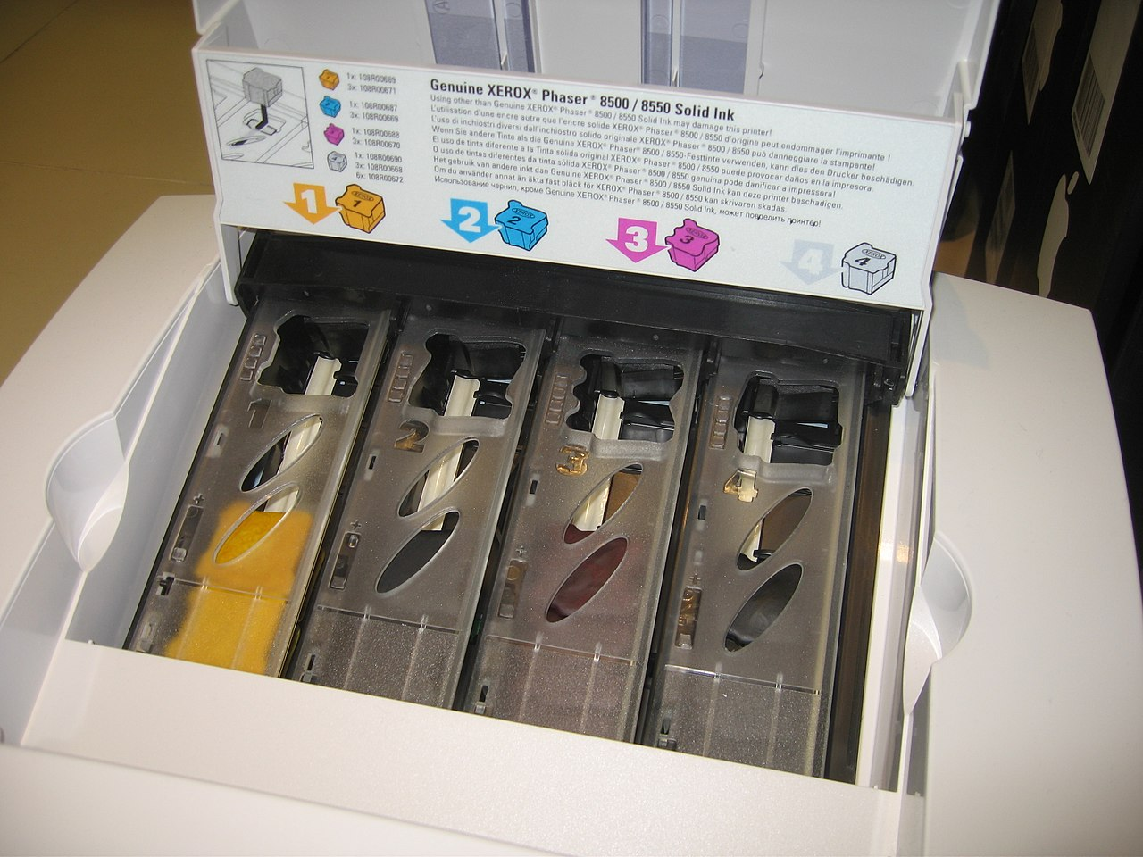

Slide 20
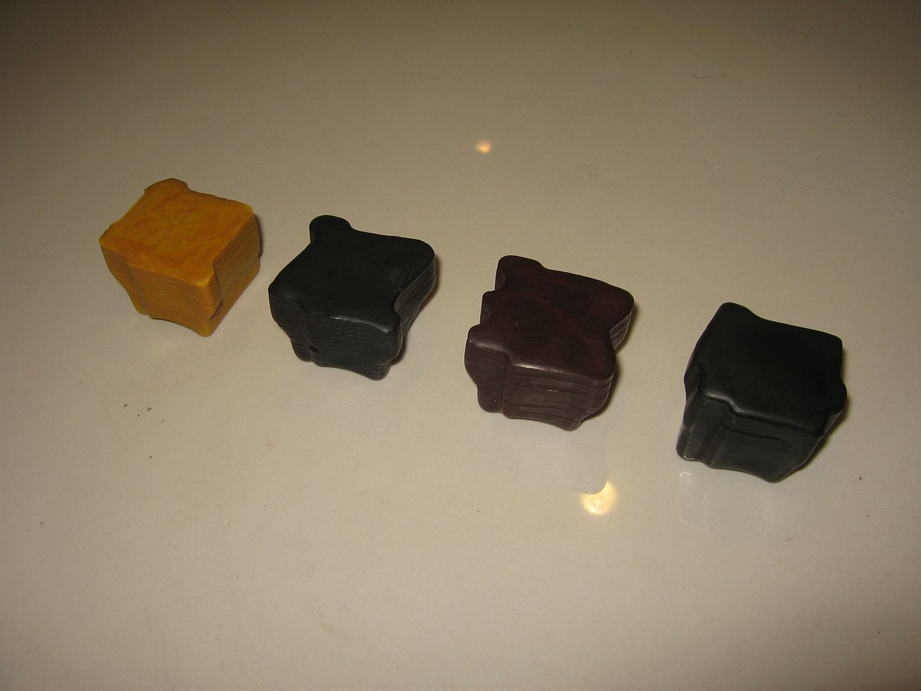

Slide 21
Game Boy Printer
Game Boy Printer znany w Japonii jako Pocket Printer (ポケットプリンタ Poketto Purintā) jest drukarką termiczną sprzedawaną jako akcesorium do konsoli Game Boy przez Nintendo od 1998 roku. Produkcję tego akcesorium zakończono w 2003 roku. Drukarka jest kompatybilna ze wszystkimi modelami Game Boy z wyjątkiem modelu Micro. Drukarka ta jest przystosowana do użycia z akcesorium Game Boy Camera.

Slide 22
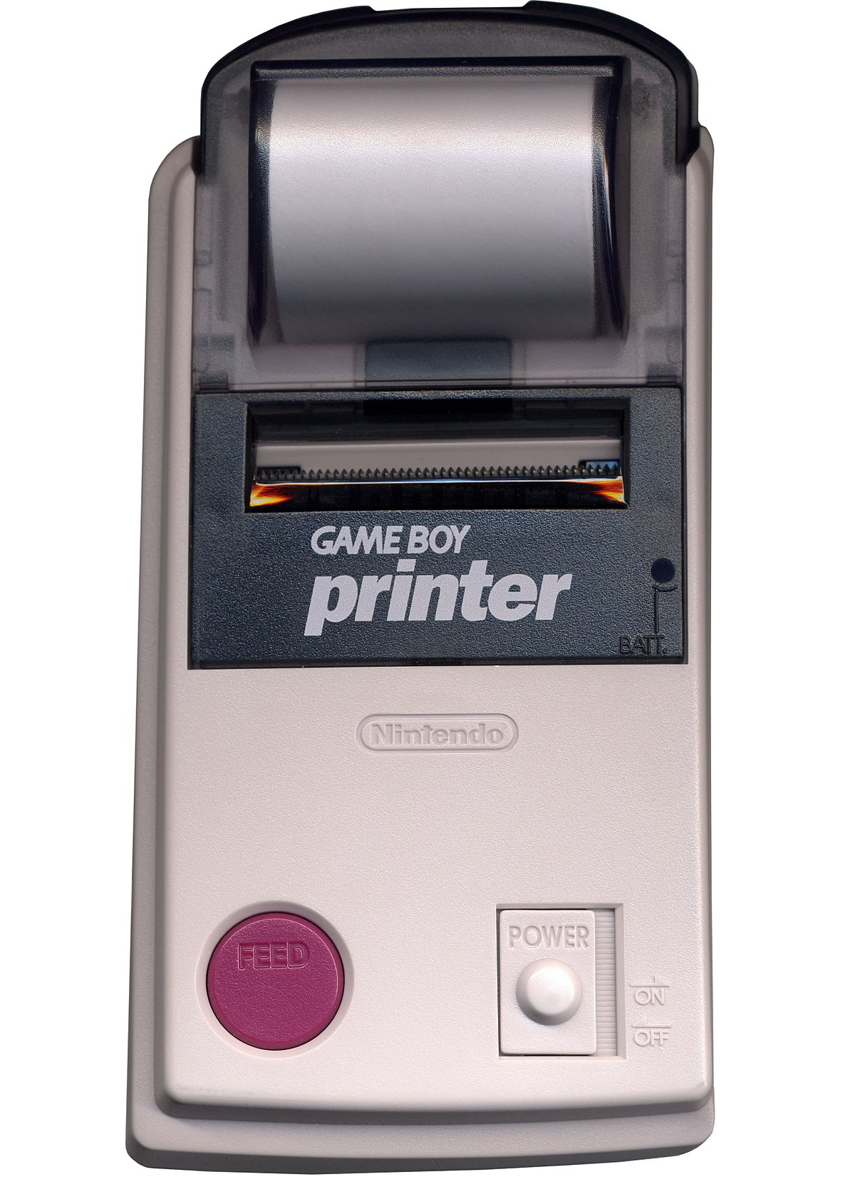

Slide 23
Drukarka produkcyjna
Drukarka produkcyjna - drukarka o parametrach technicznych predestynujących ją do dużych obciążeń, tj. drukowania dużych ilości dokumentów. Nominalną, dolną granicą wydajności jest liczba 60 stron na minutę.

Slide 24
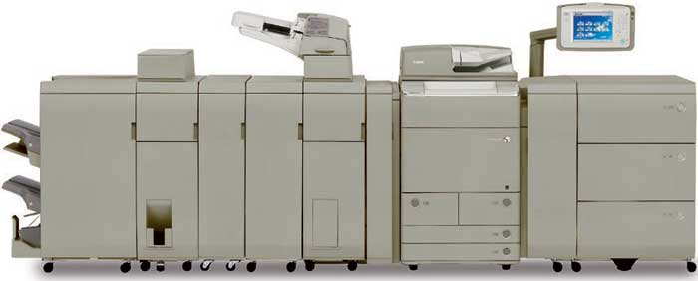

Slide 25
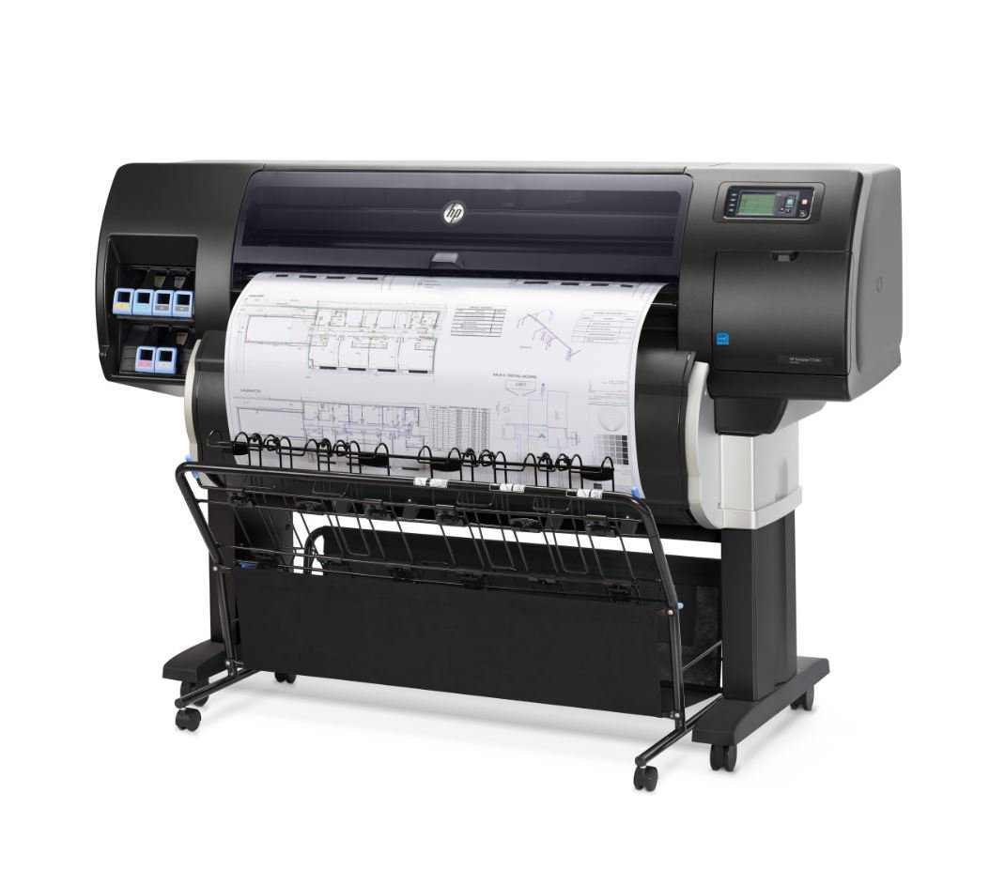

Slide 26
Drukarka rozproszona
Drukarka rozproszona (ang. distributed printer) - drukarka mogąca obsługiwać wiele komputerów znajdujących się w sieci lokalnej.
Jest klasyfikowana wyżej niż zwykła drukarka sieciowa (przyjmuje się tutaj przedział 25-60 stron na minutę), ale niżej niż drukarka produkcyjna.

Slide 27
Drukarka sieciowa
drukarka posiadająca interfejs sieciowy, podłączona do sieci lokalnej,
może obsługiwać wiele komputerów
znacznie większa szybkość druku,
pojemniejszych podajnikach

Slide 28
Drukarka stronicowa
drukuje od razu całą stronę.
urządzeniami tego typu mogą być drukarki LED, drukarki laserowe i drukarki atramentowe.
Kilkaset stron na minute
brak możliwości druku na papierze ciągłym

Slide 29
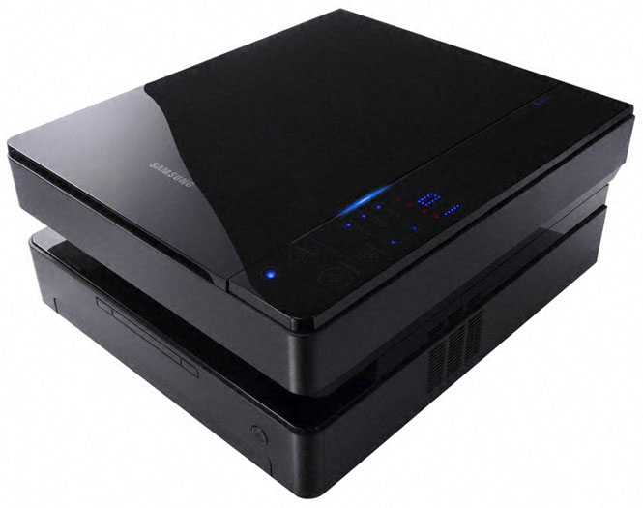

Slide 30
Drukarka wierszowa
drukarka o wysokiej wydajności, pracująca w trybie znakowym, drukująca podczas jednego obrotu bębna czcionkowego całe wiersze tekstu.
drukuje za pomocą młoteczków uderzających w czcionki umieszczone na obrotowym bębnie,
jest zdolna do drukowania w kilku kopiach jednocześnie,
służy do realizowania bardzo dużych zadań
drukarki wierszowe, stosowane z systemami mainframe, wypierane są obecnie przez drukarki laserowe.

Slide 31
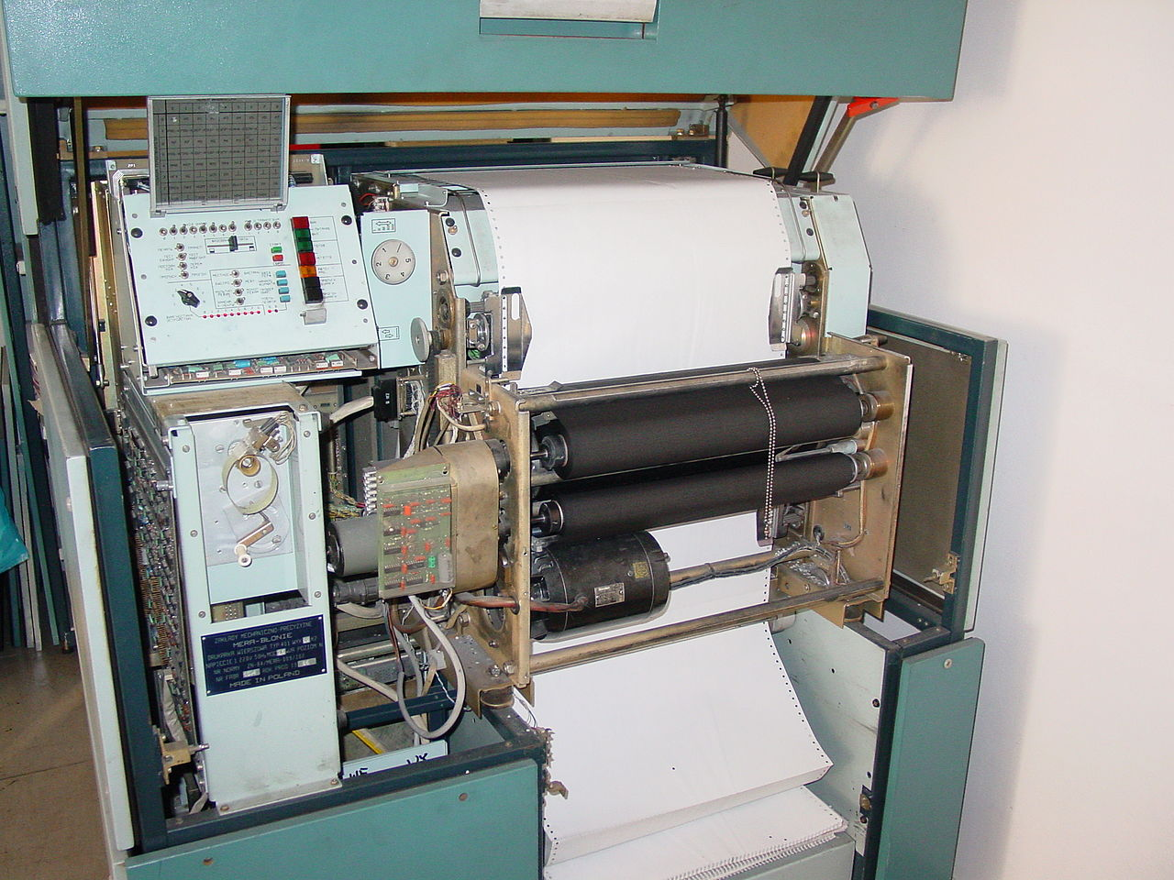

Slide 32
Drukarka wirtualna
oprogramowanie komputerowe, którego intefejs użytkownika oraz interfejs API przypominają sterownik drukarki, jednak nie jest ono połączone z fizyczną drukarką komputerową.

Slide 33
Drukarka ZX
drukarka iskrowa zaprojektowana specjalnie dla komputera ZX-81, wprowadzona do sprzedaży w listopadzie 1981. Mogła być również używana przez późniejszy ZX Spectrum i wcześniejszy ZX-80.

Slide 34
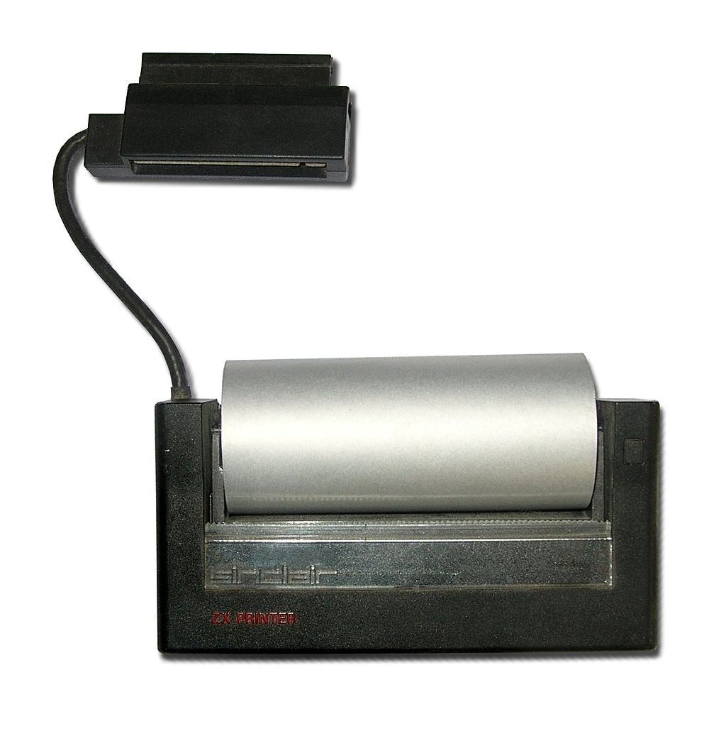

Slide 35
Drukarka żelowa
drukarka o podobnej konstrukcji i działaniu jak drukarka atramentowa, używająca jednak barwnika na bazie żelu.
Według producenta zaletami zastosowania żelu w porównaniu do zwykle stosowanego tuszu, mają być:
szybsze wysychanie – szybszy druk i nierozmazywanie się świeżego wydruku
lepsza kontrola nad wielkością kropli – wyższa rozdzielczość wydruku
ograniczone wsiąkanie w papier – brak przesiąkania tuszu, w efekcie szybki i bezproblemowy druk dwustronny
większa odporność na światło – kolory nie mają blaknąć
większa odporność na wodę – wydruk nie ma się rozpływać pod wpływem wody
zużycie żelu ma być mniejsze niż atramentu – tańsza eksploatacja

Slide 36
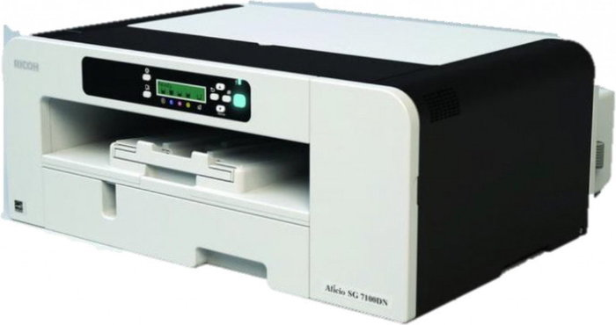

Slide 37
Drukarka fiskalna
urządzenie rejestrujące przychody pochodzące ze sprzedaży detalicznej na potrzeby rozliczenia podatku (dochodowego i VAT). Aby mogła być używana w tym celu zgodnie z prawem, musi posiadać homologację.
W odróżnieniu od kasy fiskalnej, drukarka fiskalna nie może pracować samodzielnie (bez podłączenia do komputera) i jej zadanie polega jedynie na rejestracji oraz wydruku paragonów. Wchodzi w skład komputerowych systemów sprzedaży (np. kas POS).
Modele obecnie posiadające homologację do pracy w Polsce stosują port RS-232 jako główne medium komunikacyjne. Porty USB są skonfigurowane w ten sposób, że w systemie są widoczne jako RS-232 (wirtualne porty szeregowe).

Slide 38
